Slide 1
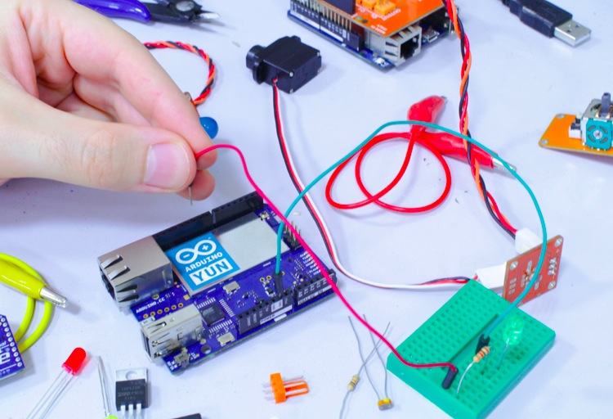
Workshop
Arduino
voor
beginners
Martijn Berntsen
Jan Klopper
Lammert Hellinga

Slide 2
De software
IDE downloaden voor OSX, Linux, Windows
IDE installeren
Arduino drivers installeren

Slide 3
Eerste test
Juiste type arduino instellen
Juiste poort kiezen
'Blink' programma openen
Programma compilen
Programma inladen

Slide 4
Over Blink
Meest eenvoudige programma
Variabelen
Functies
'Setup' functie
'Main' functie
pinMode() functie
digitalWrite() functie
delay() functie

Slide 5
Blink 2.0
    Oefening: LED op andere pin
    Oefening: Andere vertraing
    Oefening: Een knipperpatroon bouwen

Slide 6
Over Button
const
digitalRead()
if … then … else …
    Oefening: Inverteren
    Oefening: Andere LED
    Oefening: Andere ingang

Slide 7
Button 2.0
INTERNAL_PULLUP
    Oefening: button met minder onderdelen
NOT (!), AND (&&) en OR (||)
    Oefening: Twee ingangen AND
    Oefening: Twee ingangen OR

Slide 8
Over Fader
'for' functie
analogWrite() functie

Slide 9
Fader 2.0
    Oefening: grovere en fijnere stappen
    Oefening: fijne stappen met zelfde fade-tijd

Slide 10
Over AnalogInOutSerial
Serial.begin() functie
analogRead() functie
map() functie
analogWrite () functie
Serial.print() functie
Serial.println() functie

Slide 11
AnalogInOutSerial 2.0
    Oefening: Twee LED's met tegenovergestelde intensiteit
while()
do … while()
    Oefening: wacht tot knop 1 ingedrukt wordt, dan LED 1 aan faden, dan wachten tot knop 1 niet meer ingedrukt is, dan LED 1 uit faden.
    Oefening: voeg bij alle 'acties' een bericht naar de pc toe.

Slide 12
Over Dimmer
Serial.available() functie
Serial.read() functie

Slide 13
Dimmer 2.0
switch() statement
    Oefening: luisteren naar de seriele poorten de volgende acties uitvoeren:
    'a': LED 1 aan
    'u': LED 1 uit
    'A': LED 2 aan
    'U': LED 2 uit
    tegelijkertijd kijken naar schakelaar 1 en 2 en als hij veranderd, de tekst “schakelaar 1/2: aan/uit”
    Let op: stap voor stap

Slide 14
libraries installeren
Voeg de 'OneWire' library toe
Open DS18x20_Temperature
Classe instantie

